Slide 1


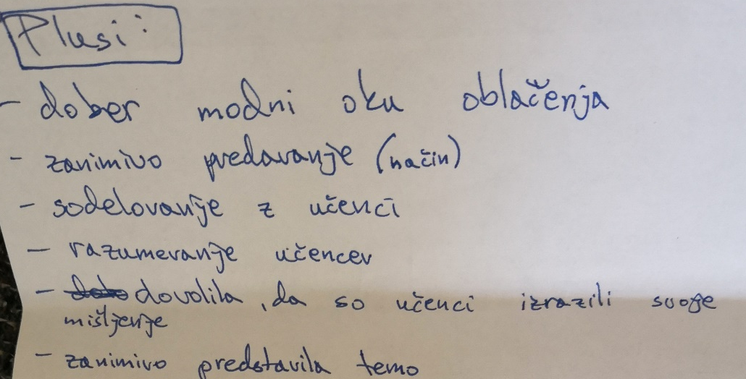
Je učni načrt za književnost nov, posodobljen ali kaj tretjega?
Dr. Igor Saksida, marec, Laško, MKZ

Slide 2
Je učni načrt za književnost nov, posodobljen ali kaj tretjega?
je nov, če sodimo po letnici, a ni nov po zasnovi; komunikacijski pouk
je posodobljen, a ni prenovljen, ker za to ni potrebe: »Posodobljeni učni načrt za predmet slovenščina v osnovni šoli (2011) je pripravila Predmetna komisija za posodabljanje učnega načrta za slovenščino. Pri posodabljanju je izhajala iz učnega načrta za predmet slovenščina, določenega na 20. seji Strokovnega sveta RS za splošno izobraževanje leta 1998.«
je prečiščen, njegova zasnova pa natančneje pojasnjena:
VODNIK ZA BRANJE UČNEGA NAČRTA: strokovno besedilo, strokovna avtonomija: »Povezovanje operativnih ciljev in vsebin v učne sklope v učiteljevi oz. učiteljičini letni pripravi in pripravi na pouk je zadeva strokovne avtonomije učiteljev in učiteljic.«

Slide 3
(Ohranjene in dodelane) smiselne rešitve v UN
Povezava ciljev v dva temeljna sklopa (in ne Br, Po, Go, Pi) :
  Sprejemanje: RAZVIJANJE RECEPCIJSKE ZMOŽNOSTI Z BRANJEM/POSLUŠANJEM/GLEDANJEM UPRIZORITEV UMETNOSTNIH BESEDIL IN Z GOVORJENJEM/ PISANJEM O NJIH
  Tvorjenje: RAZVIJANJE RECEPCIJSKE ZMOŽNOSTI S TVORJENJEM/(PO)USTVARJANJEM OB UMETNOSTNIH BESEDILIH (PISANJE, INTERPRETATIVNO BRANJE, GOVORJENJE)
Natančnejša dodelava ključnih prvin komunikacijskega pouka, npr. GOVORNO NASTOPANJE: strokovni in (po)ustvarjalni govorni nastop z množico izvedbenih možnosti.
Izpustitev vsebin (besedil) in poudarjanje sodobnih avtorjev: »Poleg teh v vsakem razredu spoznajo vsaj še dva sodobna avtorja/dve sodobni avtorici po izbiri učitelja/učiteljice ter učencev in učenk.«
Didaktična priporočila: poznavanje mladih sogovornikov, individualizacija in diferenciacija, problemsko-ustvarjalni pristop

Slide 4
Nesporazumi, težave in ovire pri uresničevanju UN
1. nerazumevanje koncepta: »ogromno ciljev« (v uvodnem poglavju je zapisana povezava ciljev); »ni poimenovanja – kako učiti« Npr.: »v 9. r. prepoznavajo prvoosebnega pripovedovalca in lirskega izpovedovalca«.
Kdo po tvojem mnenju govori pesem Nova faca? Utemelji odgovor.
Pesnik, najstnikova mama, dekle, učitelj(ica), nihče od teh.
Spremeni pesem tako, da bo pesem govoril najstnik sam. Kaj vse lahko ob tem v besedilu »popraviš«?
2. Nova ideologizacija, zmanjševanje osrednje vloge slovenščine in slovenske kulture v šoli: »etnocentričnost« učnega načrta.
3. Popuščanje staršem, cenzura: »Ravnatelj kot pedagoški vodja je, če je potrebno, tudi dolžan zaščititi učitelja pred neupravičenimi pritiski okolja. Učitelja slovenščine še posebej, ker je v javnosti, tudi v medijih, pač še vedno pogosto prepričanje, da lahko o pouku slovenščine, ker je to materinščina, razsoja kdor koli (kar je enako, kot bi npr. o ciljih pouka biologije odločali ljubitelji narave). (D. Rosc Leskovec, 2002: 2)«
4. Medijski šov in populizem: javno (strokovno sporno) nastopaštvo: »preobsežno, otroci nimajo od UN nič, sem zgrožen(a), me osebno žali, balast in nesmisli, otroci so nepismeni …« Kako tako »pranje na 90« vpliva na javno podobo slovenista?

Slide 5
PISA 2018: 15-letniki iz 79 držav, v Sloveniji vseh udeležencev 6401)

Slide 6
Izzivi (iz rezultatov)
Nove okoliščine pouka književnosti:
Preobremenjenost (s spletom): Učenci zdaj med tednom preživijo na spletu v povprečju okoli 3 ure na dan in skoraj 3,5 ure na dan ob koncu tedna.
Tekočnost branja (je treba razvijati): Učenci, ki berejo učinkovito in brez napora, manj obremenijo kognitivne procese in se nato bolje izkažejo v zahtevnejših nalogah.
Pouk mora biti taksonomsko zahtevnejši: Iz rezultatov je razvidno, da so slovenski učenci in učenke dosegli relativno najvišje povprečne dosežke pri nalogah, pri katerih so morali poiskati informacije, tem pa je sledil dosežek pri nalogah iz razumevanja besedila. Relativno najnižji povprečni dosežek so slovenski učenci in učenke dosegli pri nalogah, ki so od njih zahtevale vrednotenje besedila in razmišljanje o njem.
Kaj in predvsem kako brati: Učenke kot učenci v povprečju na postavke o zadovoljstvu v branju odgovarjali bolj negativno kot je povprečje OECD.

Slide 7
Navdušenje učiteljev pozitivno povezuje z večjo notranjo motivacijo učencev za učenje, zadovoljstvom pri učenju:
  slovenski 15-letniki v primerjavi z vrstniki iz drugih držav pri svojih učiteljih slovenščine v povprečju zaznavajo manj navdušenja pri poučevanju.
  slovenski 15-letniki so izmed vseh 55 primerjanih držav najnižje ocenili učiteljevo zaznano oporo pri pouku slovenščine.

Slide 8
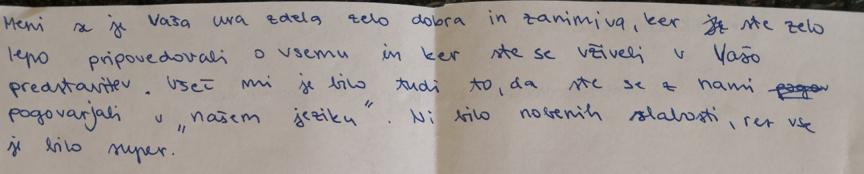
Kako ob sodobnem UN najti posluh za »jezik mladih«?
Zanimanje za njihov svet in iskrenost v lastnem branju
„S skupino osmih šestošolk sem pripravila recital nekaterih sodobnih slovenskih pesnikov. Da je bila trema manjša, sem nastopila z njimi z deklamacijami našega nedosegljivega pesnika Franceta Prešerna (O Vrba, Nezakonska mati, Zdravljica). Navdušenje mladih gledalcev je bilo nepopisno. Kako to potrebujejo!“

Slide 9
Povezava sodobnih in klasičnih besedil
Oton Župančič: Žebljarska
France Prešeren: Glosa
Challe Salle: Poln kufr
Masayah: Da blo bi

Slide 10
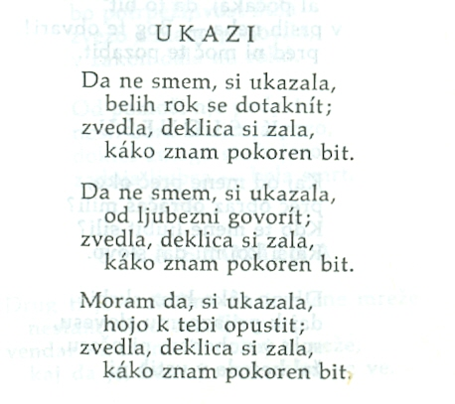
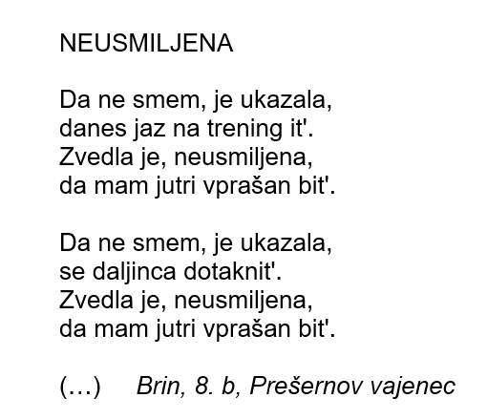
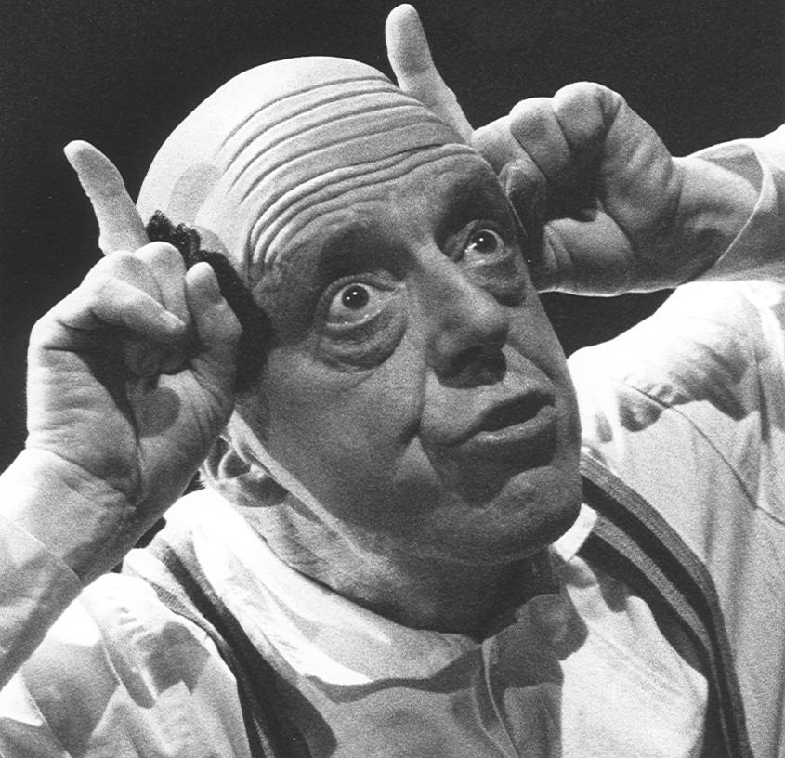
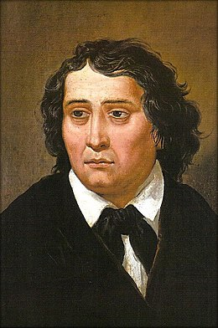

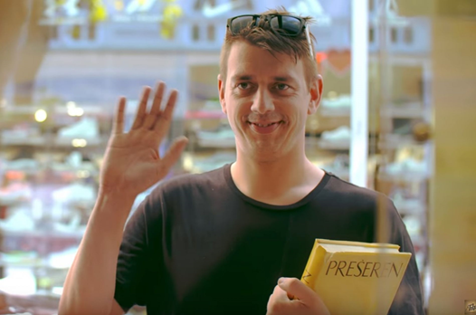
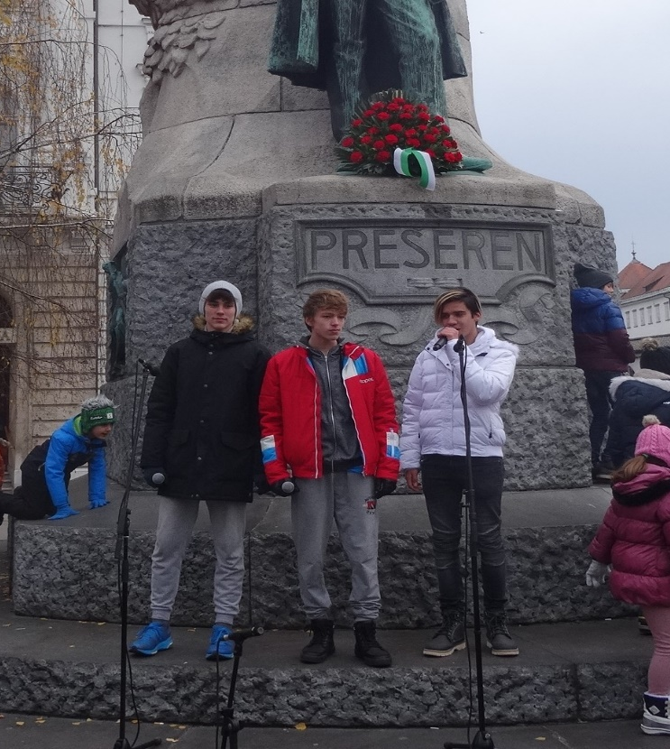
Sodobne aktualizacije
Sodobne oblike izražanja razumevanja in vrednotenja besedila

Slide 11
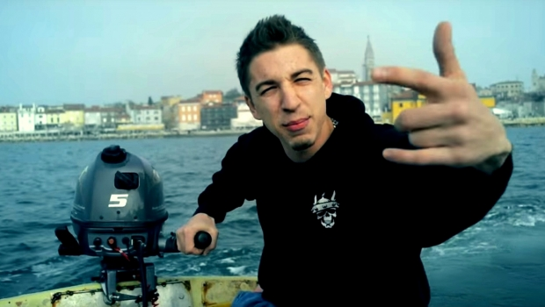

Hodim svojo pot in ne gledam nazaj,
kolko let je minilo odkar sem prvič primu majk.
Se v muziko zaljubu, začutu to not v sebi,
nikoli ne bom pustil, da intuicija umre mi ...
(Drill)

